Slide 1

PHÒNG GIÁO DỤC & ĐÀO TẠO HUYỆN TIÊN LÃNG
TRƯỜNG MẦM NON TIÊN THANH
Chủ đề : Con vật bé yêu
Đề tài: So sánh thêm bớt tạo sự bằng nhau trong phạm vi 9
Độ tuổi : 5-6 tuổi
Người thực hiện: Hoàng Thị Liên

Slide 2


















Slide 3


Slide 4

Hướng dẫn:
“ So sánh thêm bớt tạo sự bằng nhau trong phạm vi 9”
Giáo viên : Hoàng Thị Liên

Slide 5

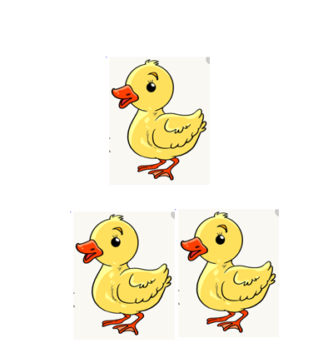
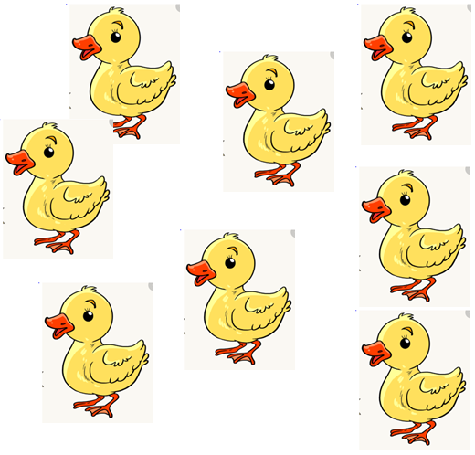
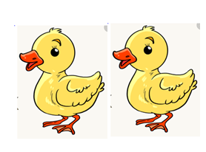
Câu hỏi 1 : 1 con vịt đang tập bơi dưới ao, thêm mấy con nữa thì sẽ đủ 9 con?
A. 8 con
B. 2 con
C. 3 con
1
3
2
0

Slide 6

Câu hỏi 1 : 1 con vịt đang tập bơi dưới ao, thêm mấy con nữa thì sẽ đủ 9 con?
A. 8 con
B. 2 con
C. 3 con

Slide 7
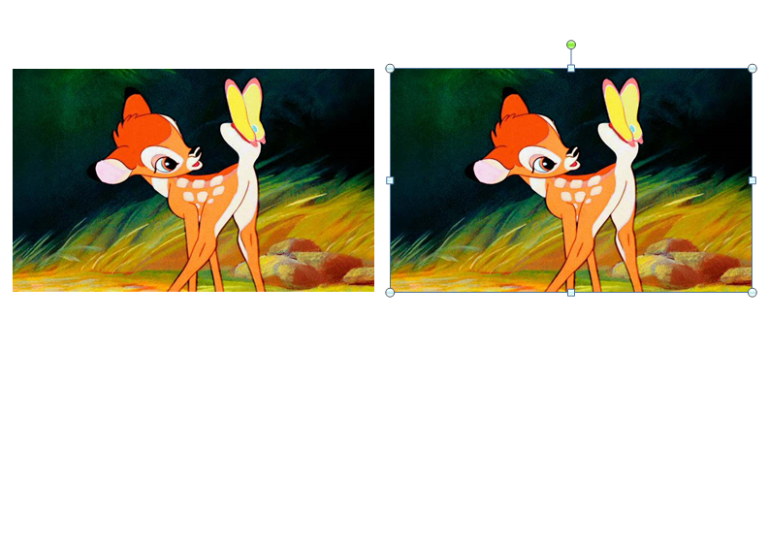
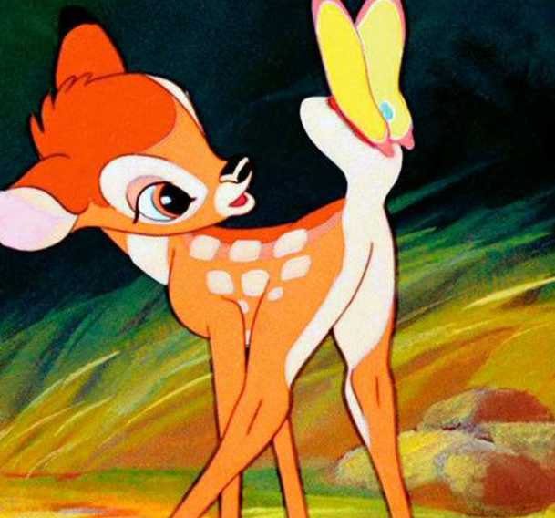
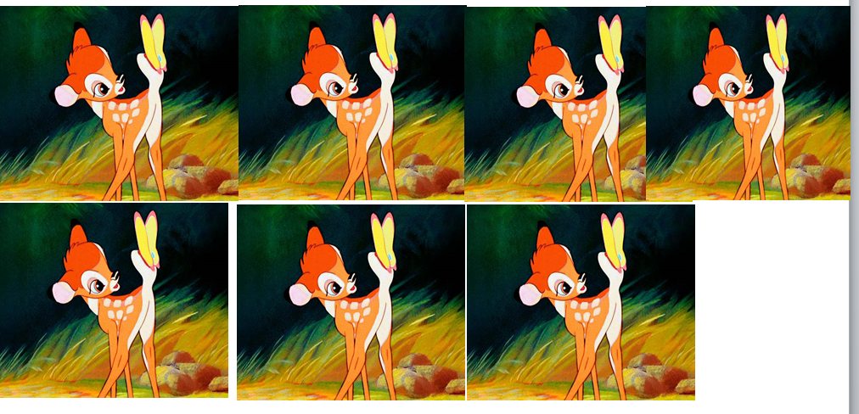
Câu 2: 2 con nai vàng nghiêng đôi tai ngơ ngác, nếu muốn có 9 con nai thì ta phải làm thế nào ?
A. 1 con nai
B. 2 con nai
C. 7 con nai
3
2
1
0

Slide 8
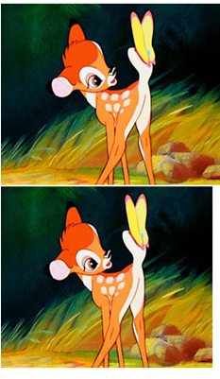
Câu 2: 2 con nai vàng nghiêng đôi tai ngơ ngác, nếu muốn có 9 con nai thì ta phải làm thế nào ?
A. 1 con nai
B. 2 con nai
C.7 con nai

Slide 9



